Slide 1
Государственная информационная система мониторинга (ГИС МТ)
Сергей Парфёнов
Руководитель товарной группы «Бытовая электроника и Парфюмерия»

Slide 2
Общая схема работы системы маркировки и прослеживаемости
1
2
3
4
5
Производитель или импортер наносит цифровой код на товар
Весь путь товара фиксируется на каждом этапе
В магазине сканируют код товара и размещают его на полке
Товар продали на кассе в системе “код вышел из оборота”
Вся правда о товаре в мобильном приложении

Slide 3
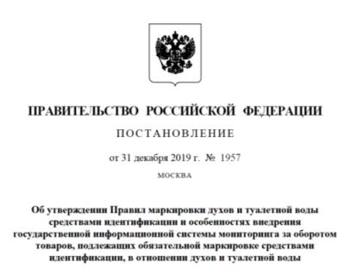
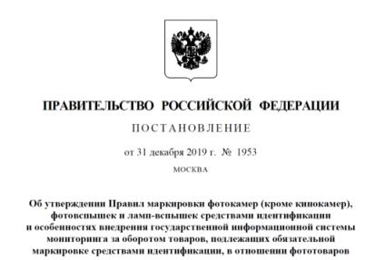
Нормативная база системы маркировки фототоваров и парфюмерии

Slide 4
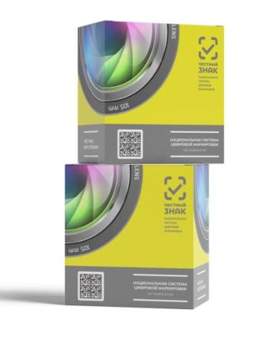
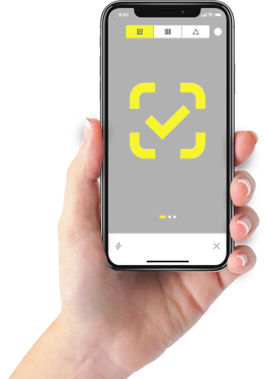
Этапы внедрения обязательной маркировки фототоваров (дорожная карта)
с 01.12.2019
с 01.10.2020
до 01.12.2020
Регистрация Участников оборота, регистрация фототоваров
Запрет оборота немаркированной продукции
Маркировка
остатков
До 1 ноября 2020 г. маркировку фототоваров, ввезенных в Российскую Федерацию после 1 октября 2020 г., но приобретенных до 1 октября 2020 г.

Slide 5
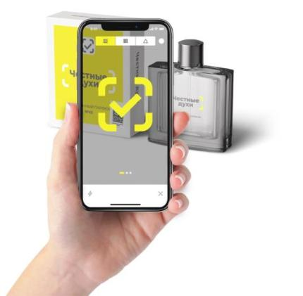
Этапы внедрения обязательной маркировки парфюмерной продукции (дорожная карта)
с 01.12.2019
с 01.10.2020
01.10.2021
Регистрация
Участников, регистрация товаров
Запрет оборота немаркированной парфюмерной продукции
Обязательная маркировка производимого
и импортируемого товара, реализация немаркированных остатков
Остатки
не маркируются

Slide 6
Что подлежит маркировке в фототоварах
ТН ВЭД
ОКПД2
9006
Кроме:
9006 91 000
9006 99 000 0
фотокамеры (кроме кинокамер); фотовспышки и лампы-вспышки, кроме газоразрядных ламп товарной позиции 8539
прочие части и принадлежности фотокамер
прочие части и принадлежности фотовспышек
26.70.12
26.70.14
26.70.17.110
27.40.31
Фотокамеры для подготовки печатных пластин или цилиндров; фотокамеры для съемки документов на микропленку, микрофиши и прочие микроносители
Фотокамеры с моментальным получением готового снимка и прочие фотокамеры
Фотовспышки
Лампы-вспышки фотографические, фотоосветители типа "кубик"
и аналогичные изделия

Slide 7
Что подлежит маркировке в парфюмерии
ТН ВЭД
ОКПД2
330300
3303001000
3303009000
Кроме:
Духи и туалетная вода
Духи
Туалетная вода
20.42.11
20.42.11.110
20.42.11.120
20.42.11.130
Духи и туалетная вода
Духи
Вода туалетная
Одеколоны
образцов парфюмерной продукции, предназначенных для тестирования и апробации и не предназначенных для продажи непосредственно потребителю, а также образцов парфюмерной продукции, предназначенных для продажи непосредственно потребителю, объемом до 3 миллилитров включительно

Slide 8
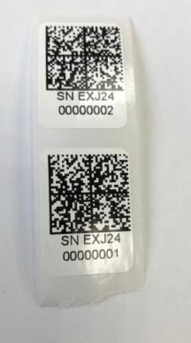
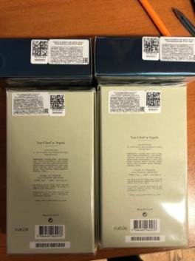
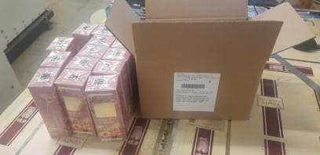
Маркировка средствами идентификации

Slide 9
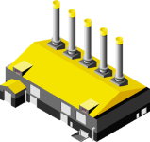
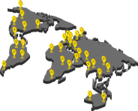
Маркировка фототоваров и парфюмерной продукции
Производство новых товаров, код наносится до предложения товара к 1-ой продаже
При ввозе с территории ЕАЭС — до ввоза на территорию РФ
При ввозе из других стран — до помещения под таможенные процедуры
(таможенный склад)
Прием товаров
на комиссию от физических лиц
Возврат товара
от покупателя с утраченным кодом маркировки, перемаркировка

Slide 10
Передача прав собственности (продажа)
При передаче права собственности парфюмерной продукции:
Формируется УПД (универсальный передаточный документ с указанием вида сделки), УКД, УПДи;
Подписывается УКЭП;
Передается по ЭДО покупателю;
Направляется в информационную систему мониторинга в срок не более 3 рабочих дней со дня отгрузки, но не позднее дня передачи этих товаров третьим лицам;
Приемка УПД может осуществляться через онлайн кассу.
ЭДО lite
Бесплатное решение для бизнеса на базе ГИС МТ для работы с электронными документами
Снижение нагрузки на бизнес, обусловленной необходимостью использования ЭДО
Предоставление простого и доступного инструмента участникам оборота маркируемой продукции
Сопровождение пользователей ЭДО lite в рамках общего процесса поддержки

Slide 11
Вывод из оборота
При розничной продаже
Сканирование продавцом кода маркировки каждой единицы товара
Формирование кассового чека с информацией о каждой единице товара
Передача сведений в информационную систему мониторинга (осуществляется через оператора фискальных данных при наличии договора с оператором фискальных данных)
При интернет торговле – реализована возможность выбытия при отгрузке со склада до даты фактической доставки парфюмерной продукции потребителю

Slide 12
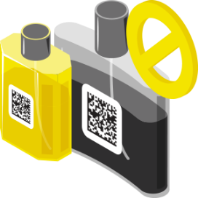
Вывод из оборота
Другие причины вывода из оборота
Продажа юридическому лицу или индивидуальному предпринимателю не для дальнейшей перепродажи
Списание в случае утери или порчи
Экспорт маркированных товаров
Продажа по образцам (тестеры для парфюмерии)

Slide 13
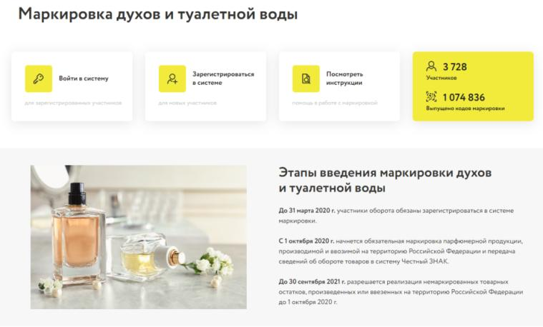
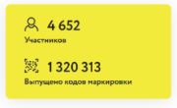
Информационная поддержка маркировки духов и туалетной воды

Slide 14
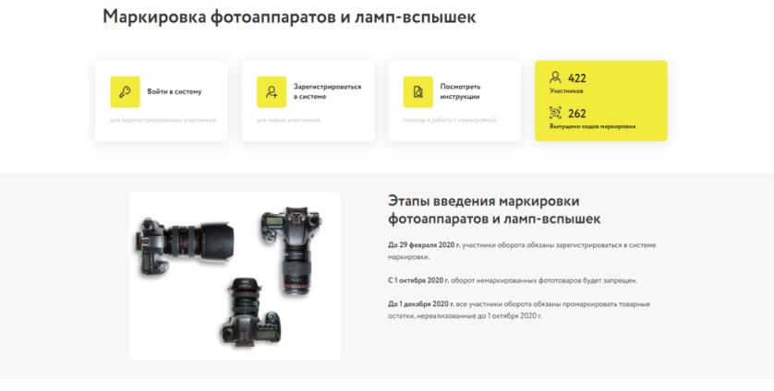
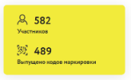
Информационная поддержка маркировки фототоваров

Slide 15
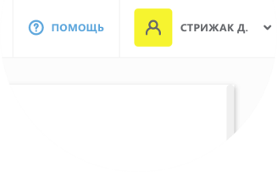
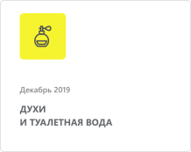
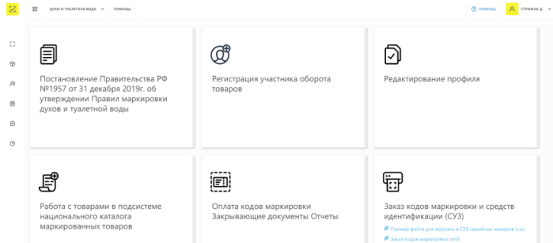
Информационная поддержка

Slide 16
Что необходимо сделать участнику оборота
Оформить УКЭП и установить ПО для работы с УКЭП
Заключить договоры с Оператором-ЦРПТ
Заказать коды
и нанести их на товар
При розничной продаже вывести товар из оборота
при помощи онлайн-кассы
1
2
3
4
5
6
7
Зарегистрироваться
в ЛК и заполнить профиль
Описать товары
в личном кабинете
При продаже другому юридическому лицу сформировать УПД

Slide 17
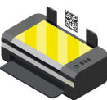
Что должно быть у участника оборота
1
2
3
4
5
Усиленная квалифицированная электронная подпись
Принтер
2D сканер штрихкода
Онлайн-касса
Интеграция с ГИС МТ своих учетных систем

Slide 18
Подключение субъектов обращения по состоянию на 11.08.2020 ТГ «Фототовары»
Общее количество участников оборота товаров по ТГ «Фототовары»
Регистрация участников оборота товаров в разрезе областей
Регистрация участников оборота товаров в разрезе Федеральных округов
580
242
Центральный ФО
Москва город | 171
Санкт-Петербург город | 39
Московская область | 27
Свердловская область | 24
Приморский край | 20
Калининградская область | 17
Ростовская область | 15
Краснодарский край | 14
Нижегородская область | 14
Челябинская область | 12
Башкортостан республика | 11
Красноярский край | 11
Новосибирская область | 10
85
Северо-Западный ФО
Импортеры
65
Приволжский ФО
133
Зарегистрировано Участников оборота товаров импортеров
47
Сибирский ФО
46
Дальневосточный ФО
Производители
Костромская область | 1
Курганская область | 1
Астраханская область | 1
Карачаево-Черкесская республика | 1
Ульяновская область | 1
Архангельская область | 1
Хакасия республика | 1
Томская область | 1
Рязанская область | 1
Кемеровская область | 1
Магаданская область | 1
Мордовия республика | 1
Владимирская область | 1
42
Уральский ФО
51
Зарегистрировано Участников оборота товаров производителей
34
Южный ФО
11
Северо-Кавказский ФО
Оптовая и розничная торговля
537
Зарегистрировано Участников оборота товаров по розничной и оптовой торговле
8
Крымский ФО

Slide 19
Подключение субъектов обращения по состоянию на 11.08.2020 ТГ «Парфюмерия»
Общее количество участников оборота товаров по ТГ «Парфюмерия»
Регистрация участников оборота товаров в разрезе областей
Регистрация участников оборота товаров в разрезе Федеральных округов
4 650
Москва город Московская область | 545 213
Санкт-Петербург город | 139
Красноярский край | 139
Приморский край | 137
Краснодарский край Ростовская область Челябинская область Крым республика | 136 125 115 114
Башкортостан республика | 102
1334
Центральный ФО
800
Приволжский ФО
Импортеры
700
Сибирский ФО
413
488
Зарегистрировано Участников оборота товаров импортеров
Северо-Западный ФО
404
Уральский ФО
Производители
152
352
Южный ФО
Кабардино-Балкарская республика | 7
Еврейская автономная область | 5
Дагестан республика | 5
Карачаево-Черкесская республика | 5
Алтай республика | 5
Калмыкия республика | 2
Тыва республика | 2
Чеченская республика | 2
Ненецкий автономный округ | 1
Зарегистрировано Участников оборота товаров производителей
313
Дальневосточный ФО
138
Крымский ФО
Оптовая и розничная торговля
4 451
Зарегистрировано Участников оборота товаров по розничной и оптовой торговле
120
Северо-Кавказский ФО

Slide 20
СПАСИБО
ЗА ВНИМАНИЕ!
Сергей Парфёнов
s.parfenov@crpt.ru

